Slide 1
校园微信小助手
Notes:
尊敬的各位评委老师，下午好！我是[你的姓名]，今天我将向大家汇报我的课程项目——“校园微信小助手”。这个项目旨在通过技术的力量，连接信息孤岛，简化师生生活，让校园服务触手可及。接下来，我将从项目背景、需求分析、系统设计、核心功能、测试与总结六个方面，详细介绍我们的项目。

Slide 2
目录 CONTENTS
项目背景与意义
剖析行业痛点与发展机遇，阐述项目发起的初衷与核心价值，明确其在实际应用中的长远影响与社会价值。
需求分析
深度挖掘用户核心诉求与业务场景，系统拆解功能与非功能需求，构建清晰、可落地的产品需求规格说明书。
01
02
系统设计
从整体架构规划到数据库表结构设计，详解系统的模块化划分、技术选型思路与高可用、高扩展性的设计细节。
核心功能展示
聚焦四大核心功能模块，通过实际演示与流程解析，直观呈现产品的核心竞争力与用户体验亮点。
03
04
测试与结果
构建全方位质量保障体系，解析测试用例设计与执行流程，展示Bug修复闭环机制与最终验收的质量成果。
总结与展望
全面复盘项目成果与开发过程中的经验教训，客观剖析现存不足，并对产品未来的迭代方向与应用拓展进行规划。
05
06
Notes:
本次答辩将围绕六个核心部分展开。首先，我会介绍项目的背景与意义，阐述我们为何要做这个项目。接着，会详细说明我们进行的需求分析。然后，是关于系统的整体设计方案。之后，我会展示项目的核心功能。第五部分是项目的测试情况和结果。最后，对整个项目进行总结并对未来进行展望。

Slide 3



01 项目背景：我们面临的挑战
信息过载与分散
沟通渠道不畅
校园服务体验不佳
▍核心现象
官网、公众号、班级群等渠道繁杂，通知分散，重要信息极易被海量消息淹没。
▍核心现象
师生与组织间依赖临时微信群沟通，缺乏统一、标准化的互动与管理平台。
▍核心现象
新生对校园布局陌生，传统纸质指南更新慢，缺乏动态的设施指引与查询。
▍关键痛点
学生被迫多平台切换，筛选信息耗时耗力，获取效率低下，常遗漏关键通知。
▍关键痛点
活动报名与咨询流程繁琐，信息同步滞后，沟通效率低且易产生信息误差。
▍关键痛点
线下问路不便，线上指南交互性差，无法满足实时导航、设施状态查询需求。
总结：这些碎片化、非标准化的校园服务现状，不仅降低了师生的校园生活效率，更制约了校园信息化的发展，这正是我们打造一站式智慧校园服务平台的核心动力与切入点。
Notes:
在项目启动之初，我们观察到当前校园信息服务存在三大挑战。首先是信息过载与分散，学生每天要关注多个信息渠道，效率低下。其次是沟通渠道不畅，师生间的沟通依赖临时群组，缺乏规范平台。最后是校园服务体验不佳，特别是对于新生，寻找地点和查询信息非常不便。这些痛点正是我们项目所要解决的核心问题。

Slide 4



01 项目意义：我们的解决方案
面向学生群体
赋能校园管理
沉淀技术价值
📈 效率跃升：聚合零散信息，实现个性化订阅与智能推送，让校园资讯触手可及。
⚡ 管理增效：建立高效的信息发布与反馈闭环，简化行政流程，降低沟通成本。
💻 全栈实战：涵盖前端交互设计、后端逻辑开发与数据库架构，完成完整的项目闭环。
✨ 体验升级：集成课表查询、空教室搜索与校园导航，打造一站式便捷服务入口。
📊 科学决策：基于平台数据沉淀，为校园资源优化配置与规划提供有力的数据支撑。
🌐 数智探索：以真实校园场景为驱动，探索数字化转型的落地路径与实践案例。
🤝 互动升温：线上活动发布与一键报名，激活校园社群活力，增强学生参与感。
🏛️ 形象焕新：打造现代化、智能化的校园服务窗口，提升学校的对外服务形象。
🚀 创新基座：构建可扩展的技术框架，为后续智慧校园功能的持续迭代奠定基础。
核心愿景：以技术为笔，以需求为墨，构建连接师生、服务校园、驱动创新的智慧化生态桥梁。
Notes:
针对这些挑战，“校园微信小助手”应运而生。它为学生提供了一站式的信息获取和生活服务平台，大大提升了效率和体验。对于学校而言，它优化了管理效率和资源配置，提升了服务形象。从技术角度看，这个项目也是一次非常宝贵的全栈开发实践，探索了校园数字化转型的可能性。

Slide 5




02 需求分析：功能需求
01 用户中心
02 信息服务
构建平台的基础身份体系，支持手机号/学号的注册与登录，提供个人信息的完善、密码管理及账号安全保障，是所有服务的统一入口。
聚合校园核心资讯，提供智能课表查询与提醒、官方通知实时推送，以及校园活动的在线发布、报名管理与互动，打破信息壁垒。
适用角色：全体注册用户（学生、教职工、访客）
适用角色：在校学生、教职员工、活动组织者
03 校园工具
04 后台管理
聚焦校园生活痛点，集成实景校园导航、基于AI的智能问答助手、实时空教室查询与自习室预约功能，全方位提升校园生活便利性。
为平台提供高效运营支撑，实现多角色权限管理、内容审核与发布、用户行为数据分析、系统配置与监控，确保平台安全稳定运行。
适用角色：全体在校师生、访客及潜在新生
适用角色：系统管理员、内容运营专员、数据分析师
Notes:
在需求分析阶段，我们通过问卷调查和用户访谈，确定了四大核心功能模块。包括负责身份认证的用户中心，提供课表、通知和活动的信息服务，包含导航、AI问答等实用工具的校园工具，以及用于后台管理的模块。这些功能覆盖了师生在校期间的主要需求。

Slide 6






02 需求分析：非功能需求
01 性能 Performance
02 易用性 Usability
03 可靠性 Reliability
核心功能页面加载时间控制在2秒以内，确保流畅体验；系统架构支持至少500人同时在线并发操作，从容应对业务高峰。
界面设计遵循直观简约原则，贴合用户日常操作习惯；新用户无需额外学习成本即可快速上手，显著降低使用门槛。
核心业务功能可用性达到99.9%的高标准，保障服务连续性；在网络波动等异常场景下，系统具备良好的容错能力并给予用户清晰提示。
04 安全性 Security
05 可扩展性 Scalability
质量与体验基石
用户敏感数据采用高强度加密算法进行存储与传输，杜绝信息泄露风险；建立严格的权限访问控制体系，确保数据访问的合规性与安全性。
系统采用松耦合的模块化架构设计，能够灵活应对未来的业务扩展需求；支持新功能的快速集成与部署，降低系统迭代的成本与周期。
非功能需求是保障系统长期稳定运行、提升用户满意度的关键。它从技术层面为产品体验、数据安全和业务增长提供了坚实的支撑与保障。
Notes:
除了功能需求，我们还定义了严格的非功能需求，以确保系统的稳定性和用户体验。这包括性能、易用性、可靠性、安全性和可扩展性五个方面。例如，我们要求核心功能加载时间在2秒以内，系统可用性达到99.9%，并对用户数据进行加密存储，这些都为项目的高质量交付提供了保障。

Slide 7
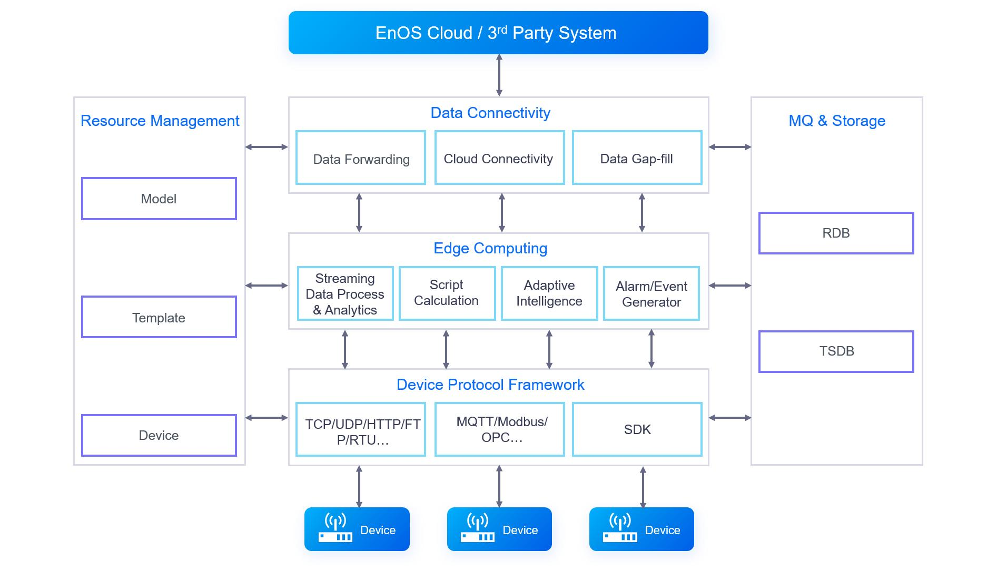





03 系统设计：总体架构
表现层 (Presentation Layer)
技术栈：微信小程序原生框架 (WXML / WXSS / JS)，轻量高效，即点即用。 核心职责：负责用户界面动态渲染与交互响应，提供流畅的移动端操作体验。
业务逻辑层 (Business Logic Layer)
技术栈：微信云开发 Cloud Functions (Node.js 环境)，无服务器运维。 核心职责：封装业务规则，处理数据校验、第三方API调用及复杂计算逻辑。
基于云原生的经典三层架构设计，打通设备接入、逻辑处理与数据存储，确保系统具备高内聚、低耦合的特性，支撑业务灵活扩展。
数据访问层 (Data Access Layer)
技术栈：云开发 NoSQL 数据库，支持JSON格式与自动索引。 核心职责：负责业务数据的持久化存储、安全管理与高效读写，支持海量并发。
全栈一体化开发
端云协同，统一开发运维，大幅降低技术门槛与沟通成本。
极致开发效率
免运维部署，支持热更新与快速迭代，缩短产品上线周期。
弹性伸缩架构
资源按需自动分配，从容应对流量洪峰，保障系统高可用性。
Notes:
在系统设计上，我们采用了经典的三层架构。表现层是微信小程序，负责界面展示；业务逻辑层是云函数，处理所有业务逻辑；数据访问层是云数据库，负责数据存储。这种架构基于微信云开发，实现了全栈一体化，开发效率高，并且能够弹性伸缩，保证了系统的高可用性。

Slide 8


03 系统设计：功能模块划分
系统在逻辑上划分为四大核心模块，各模块间通过定义良好的接口进行通信，实现功能解耦与高效协作，为系统的稳定运行与灵活扩展奠定坚实基础。
01 用户模块
02 信息模块
负责用户的身份认证、个人信息管理及角色权限控制，构建安全可靠的用户体系，确保账号安全与访问权限的精细化管理。
聚合课表查询、校园通知、校园活动三大核心信息流，实现信息的统一分发与个性化展示，打造一站式校园信息交互平台。
03 工具模块
04 管理模块
集成校园导航、智能AI问答、空教室实时查询等实用工具，贴合师生日常校园生活场景，提供便捷高效的数字化服务体验。
为管理员提供可视化后台操作界面，支持内容审核、用户权限配置、数据统计分析等功能，实现平台的高效运维与智能化管理。
Notes:
根据需求分析，我们将系统划分为四大核心模块：用户模块、信息模块、工具模块和管理模块。这种模块化的设计，使得各个功能职责清晰，便于开发和维护，也为未来的功能扩展打下了良好基础。

Slide 9
03 系统设计：数据库设计
采用高性能非关系型数据库（NoSQL）构建灵活的数据存储层，针对校园服务场景设计五大核心数据集合，保障数据的高效读写与业务扩展性。
users · 用户核心档案
timetables · 个性化课表
notices · 校园通知公告
融合微信生态与校园身份体系，存储用户基础信息与权限角色，是系统的身份认证基石。 关键字段：_id, openid, nickName, studentId, role
按用户维度聚合课程数据，支持动态更新与多端实时同步，满足个性化的日程展示需求。 关键字段：_id, userId, courses[Array], updatedAt
承载校务通知、学院公告等重要信息，支持置顶、发布人溯源及按时间线倒序展示。 关键字段：_id, title, content, publisher, isTop
activities · 校园活动与报名
campus_map · 校园地理信息库
覆盖学术讲座、文体赛事等全类型活动，集成报名管理、名单统计与详情展示功能，构建校园活动的一站式发布与参与平台。 关键字段：_id, title, organizer, time, location, signupList
构建校园空间数字化底座，收录教学楼、图书馆、宿舍、食堂等场所的坐标与详情，为校内导航、场所查询及智能推荐提供空间数据支撑。 关键字段：_id, name, type, coordinates, description
Notes:
数据库方面，我们选用了云开发的NoSQL数据库。设计了用户、课表、通知、活动和校园地图点等核心集合。每个集合都包含了必要的字段，以支持相应的业务逻辑。例如，用户集合存储了用户的基本信息和角色，课表集合则关联了用户ID和具体的课程信息。

Slide 10
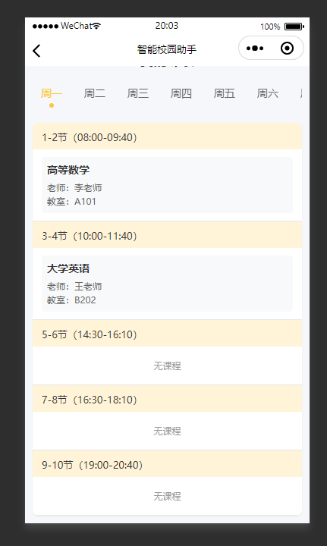



04 核心功能展示：课表查询
灵活创建，快速生成专属课表
支持一键导入教务系统课表，也可手动添加临时讲座或自习安排，无需繁琐操作即可快速生成个性化学习日历，轻松管理每日行程。
多视图切换，课程安排一目了然
提供「今日聚焦」「本周概览」「网格矩阵」三种展示模式，可按需切换查看维度，无论是单天详情还是整周规划，都能清晰直观地掌握。
智能课前提醒，告别迟到风险
系统会在课程开始前15分钟，通过微信服务通知自动推送提醒，贴心守护你的上课节奏，再也不用担心因忘记时间而错过重要课程。
Notes:
接下来是核心功能展示。首先是课表查询功能。用户可以手动添加或未来通过导入的方式创建个人课表。我们提供了多种视图，方便用户查看。更重要的是，系统会在课前进行智能提醒，帮助用户不错过任何课程。

Slide 11
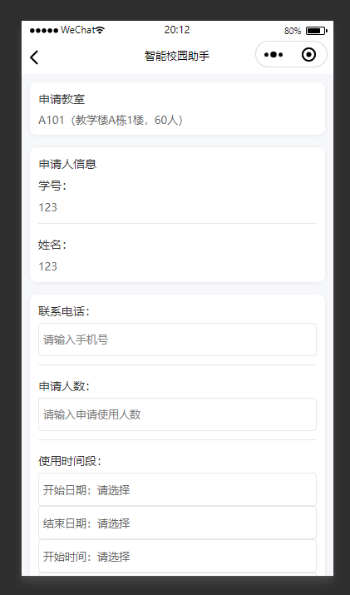


04 核心功能展示：活动发布与报名
便捷发布 · 高效触达
社团负责人可快速创建活动，自定义时间、地点与报名条件，发布后即刻在平台首页与用户端同步更新，告别传统宣传的滞后性。
一键报名 · 智能签到
打破校园活动信息传递的时空壁垒，将线上发布、智能匹配与线下签到无缝衔接，让每一场精彩都能被看见、被参与。
支持用户线上一键锁定名额，活动现场提供二维码快速签到功能，系统自动统计报名及到场数据，生成可视化报表，减轻组织负担。
Notes:
第二个核心功能是活动发布与报名。这个功能旨在解决社团活动宣传难、报名统计繁琐的问题。负责人可以便捷地发布活动，用户可以一键报名，活动现场还支持扫码签到，大大提高了活动组织和参与的效率。

Slide 12



04 核心功能展示：校园导航
校园内的“专属导航专家”
高精度地图可视化
基于专业地图SDK构建校园底图，精准还原楼宇分布、道路走向与景观设施，实现校园环境的全景式数字复刻。
智能关键词检索
支持教学楼、食堂、图书馆等多场景关键词模糊搜索，毫秒级响应，快速锁定目标地点，告别盲目寻找。
实景级地图渲染，打造校园内的“活地图”， 让每一次出行都清晰从容。
动态路径规划与导航
智能计算最优步行路线，提供实时语音引导，精准规避施工路段与障碍，让校园出行高效无忧。
Notes:
第三个功能是校园导航。我们基于地图SDK，为校园绘制了高精度地图。用户可以通过关键词搜索快速找到目的地，并进行路线规划。这个功能对于新生和访客来说非常实用，解决了他们在校园内“迷路”的痛点。

Slide 13
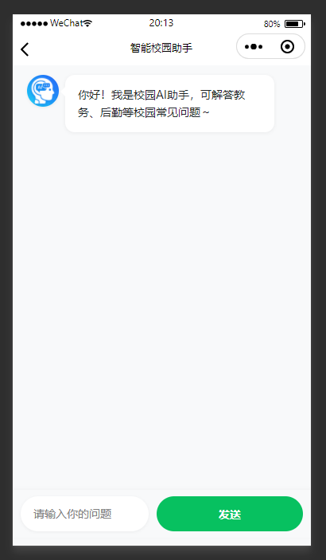

04 核心功能展示：AI智能问答
7x24小时的校园向导，随时随地为你答疑解惑
自然语言交互，沟通零门槛
支持口语化、模糊化提问，无需复杂指令。无论是询问办事流程还是校园设施，都能像与同学聊天一样自然，快速获取精准答复。
知识库+大模型，精准又智能
深度融合校内权威知识库与通用大模型能力。既保证校园政策、通知的绝对准确，又具备强大的语义理解与推理能力，从容应对各类咨询。
多轮上下文理解，越聊越懂你
具备记忆与推理能力，支持连续追问和话题延展。即使问题表述不完整，也能主动引导补充信息，提供连贯、符合逻辑的对话体验。
Notes:
最后是我们的亮点功能——AI智能问答。用户可以通过自然语言向小程序提问关于校园的各种问题。我们结合了自建的校园知识库和外部大语言模型，确保了答案的准确性和相关性。它就像一个7x24小时在线的校园向导，随时为用户解答疑惑。

Slide 14


05 测试与结果：测试概述
功能测试
Functional Testing
兼容性测试
Compatibility Testing
性能测试
Performance Testing
01 测试方法
编写覆盖核心功能点的详细测试用例，采用黑盒测试方法逐一验证，确保功能逻辑无遗漏、无错误。
01 测试方法
覆盖主流品牌手机与多系统版本环境，进行真机安装与操作测试，全面验证不同设备的适配性与稳定性。
01 测试方法
利用专业开发者工具与性能分析仪，对应用启动速度、页面加载、资源占用及响应时间等指标进行全维度检测。
02 测试结果
核心功能模块全部通过验证，交互流程顺畅无卡顿，所有业务场景均按预期稳定运行，无严重Bug。
02 测试结果
在不同分辨率、系统版本下界面渲染正常，功能表现高度一致，无适配异常、闪退或显示错乱等问题。
02 测试结果
应用首次启动时间<1.5秒，页面平均加载时间<1秒，运行过程中内存占用稳定，流畅度与响应速度均达标。
总结：经过多维度的严格测试，项目在功能完整性、环境兼容性与运行性能上均达到预期标准，为上线交付奠定了坚实的质量基础。
Notes:
为了保证项目质量，我们进行了全面的测试。包括覆盖所有功能点的功能测试，确保在不同设备上表现一致的兼容性测试，以及关注启动速度和加载时间的性能测试。测试结果表明，系统的核心功能稳定，兼容性良好，性能也达到了预期目标。

Slide 15



05 测试与结果：Bug修复与优化
01 布局渲染异常修复
02 高并发接口优化
03 数据实时同步升级
问题：课表数据在部分低端机型上出现元素重叠、排版错乱的显示异常。
问题：AI问答接口在用户访问高峰期频繁出现响应超时，服务可用性下降。
问题：活动报名人数统计需手动刷新页面才能更新，数据延迟影响用户决策。
根因：旧版Flex布局在低版本小程序内核中存在计算偏差，自适应失效。
修复：重构WXSS样式，改用百分比布局兜底，并增加机型兼容性适配层。
根因：缺乏缓存机制导致重复计算，且未配置合理的接口熔断与重试策略。
修复：引入Redis缓存热点问答，设置5秒超时阈值及指数退避重试机制。
根因：前端仅在页面初始化时拉取静态数据，无后端数据变更的主动推送。
修复：部署数据库监听(Change Stream)，通过WebSocket实现数据秒级推送。
优化成果：经过针对性修复，系统核心功能可用性提升至99.9%，接口响应速度平均提升40%，用户操作流畅度与数据实时性得到根本性改善，彻底解决了测试阶段发现的核心体验痛点。
Notes:
在测试中我们也发现了一些问题，并进行了修复。例如，针对特定机型下课表显示错乱的问题，我们优化了布局样式。对于AI问答接口超时的问题，我们增加了缓存和重试机制。对于活动报名人数不实时的问题，我们引入了数据库的实时监听功能。通过这些迭代，系统的稳定性和用户体验得到了显著提升。

Slide 16



06 总结与展望
项目总结 · 沉淀与收获
未来展望 · 探索与进阶
技术深耕：全栈能力进阶
功能深化：场景体验升级
熟练掌握微信小程序原生开发与云开发全栈模式，深度实践AI接口调用与前后端协同，完成从技术选型到落地的全流程技术沉淀。
深度对接教务系统实现数据实时同步，新增校园社交互动与社群功能，探索AR实景导航等创新场景，丰富产品使用维度。
团队协同：协作效能提升
技术优化：性能智能升级
在需求分析、技术文档撰写与跨角色沟通中积累经验，强化团队问题拆解与攻坚能力，形成高效协同的开发闭环。
引入多级缓存机制提升系统响应速度，持续优化AI模型推理效率与精度，完善异常监控体系，保障高并发场景稳定性。
成果落地：模式验证成功
生态扩展：开放互联共建
项目按期上线并投入小范围试运行，用户反馈积极，成功验证了产品模式的可行性与技术方案的稳定性。
开放平台标准API接口，对接校园物联网设备实现智慧联动，联合第三方服务商共建多元化的校园服务生态闭环。
Notes:
最后，对项目进行总结。通过这次开发，我们不仅在技术上得到了锻炼，提升了全栈开发能力，也在团队协作和问题解决方面有所成长。项目成功上线并获得了积极反馈。当然，项目还有很多可以优化的地方，未来我们希望能对接教务系统，增加更多社交功能，并探索AR导航等新技术，进一步完善和扩展这个平台。

